Slide 1
Концепция по созданию
«Front office»
по работе с
субъектами финансового мониторинга
г. Нур-Султан, декабрь 2020 г.

Slide 2
«Front office» - это единый центр оказания услуг для СФМ в сфере противодействия легализации (отмыванию) доходов полученных преступным путем и финансированию терроризма по принципу «одного окна».
Цель: содействие СФМ в разрешении вопросов в сфере противодействия легализации (отмыванию) доходов полученных преступным путем и финансированию терроризма.
Задачи:
Услуги предоставляемые субъектам финансового мониторинга:
- обработка входящих звонков;
- получение и ввод для последующей обработки обращений/заявок от СФМ;
- взаимодействие с советующими подразделениями КФМ МФ РК для предоставления СФМ информации;
- своевременное разъяснение вопросов в сфере противодействия легализации (отмыванию) доходов полученных преступным путем и финансированию терроризма (Закон ПОД/ФТ, НПА, типологии и т.д.);
- учет на Elincense, регистрация в Системе сбора данных о финансовых операциях КФМ.

Slide 3
Первый этап функционирования «Front office»
Повышение вовлеченности СФМ
Разработка пошаговой инструкции для СФМ (разработка памятки)
Контент с наполнением НПА по видам СФМ
Видео/аудио обучение с использованием презентации
Ведение информационного контента
(Теlegram, Instagram, Facebook, WhatsApp)
Вопросы-ответы
Внедрение первого этапа
предполагает краткосрочное исполнение.
Предполагающие новые возможности охвата субъектов финансового мониторинга в сфере ПОД/ФТ
Call center
Дистанционный мониторинг

Slide 4
Комитет по финансовому мониторингу Министерства финансов РК
ПАМЯТКА СУБЪЕКТАМ ФИНАНСОВОГО МОНИТОРИНГА (СФМ)
ЯВЛЯЮЩИЕСЯ САМОРЕГУЛИРУЕМЫМИ ОРГАНИЗАЦИЯМИ (СРО)
Кто относится к СРО?
Юридические консультанты и другие независимые специалисты по юридическим вопросам;
Бухгалтерские организации и профессиональные бухгалтера;
ИП и ЮЛ, осуществляющие операции с драгоценными металлами и драгоценными камнями, ювелирными изделиями из них;
ИП и ЮЛ, оказывающие посреднические услуги при осуществлении сделок купли-продажи недвижимого имущества и осуществляющие лизинговую деятельность в качестве лизингодателя без лицензии.
1
2
Как создать личный кабинет субъекта?
3
Как встать на учет СРО?
СРО (за искл. бухгалтерских организации и профессиональных бухгалтеров) необходимо подать «уведомление о начале или прекращении деятельности лица, являющегося СФМ в соответствии с Законом РК О ПОД/ФТ*», на сайте «Электронное лицензирование РК» http://elicense.kz/;
До направления операций подлежащих финансовому мониторингу, СРО необходимо пройти регистрацию в системе WEB СФМ (кабинет субъекта),на сайте Комитета по финансовому мониторингу https://kfm.gov.kz, во вкладке «В помощь СФМ», далее «СДФО». В открывшемся окне пройти по ссылке WEB СФМ.
*Закон РКО ПОД/ФТ РК – Закон Республики Казахстан «О противодействии легализации (отмыванию) доходов, полученных преступным путем, и финансированию терроризма»

Slide 5
Комитет по финансовому мониторингу Министерства финансов РК
ПФР
Комитет по финансовому мониторингу Министерства финансов Республики Казахстан
ЕСЛИ ВЫ ЯВЛЯЕТЕСЬ САМОРЕГУЛИРУЕМОЙ ОРГАНИЗАЦИЕЙ ,
ВАМ НЕОБХОДИМО ПОДАТЬ УВЕДОМЛЕНИЕ НА САЙТЕ ЭЛЕКТРОННОГО ЛИЦЕНЗИРОВАНИЯ elicense.kz
ДЛЯ СОЗДАНИЯ КАБИНЕТА СУБЪЕКТА ФИНАНСОВОГО МОНИТОРИНГА,
НЕОБХОДИМО ПРОЙТИ РЕГИСТРАЦИЮ НА САЙТЕ КОМИТЕТА kfm.gov.kz
CALL-ЦЕНТР
Звонок бесплатный
1009

Slide 6
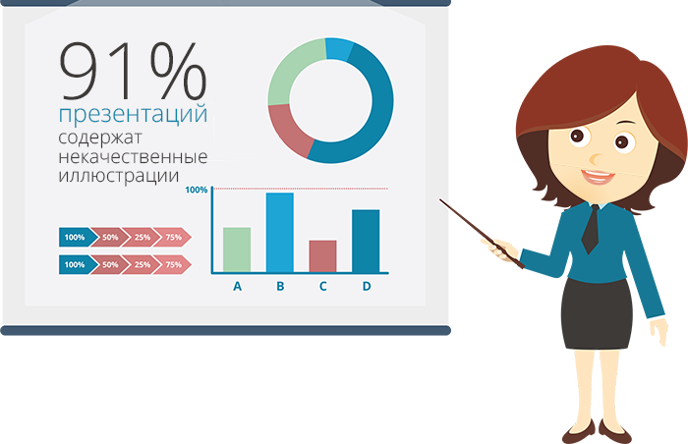
Второй этап функционирования «Front office»
Портал электронного взаимодействия Комитета с СФМ
НПА
Обучение СФМ
Дистанционный мониторинг
Взаимодействие с СФМ и ГО
Колл-центр
Аналитические сводки
Кураторы для СФМ
Рейтинг БВУ
Гид по Порталу предназначенный ознакомить СФМ с сайтом Комитета
Иванов И.И.
Главный эксперт
Управления F1
Тел. 87-07-77-77
Мобильная версия
Встреча совета комплаенс

Slide 7
Внедрение «дистанционного мониторинга»
Прохождение курсов СФМ и итоги тестирования
более 6 тыс. СФМ
С постоянным увеличением
Посещаемость определенных вложений
перечень ФТ, ФРОМУ, особо рисковые организации
Взаимодействие с ГО
запросы, переписка
Заполнение форм ФМ-1
Наличие и оценка ПВК
По вопросу его соответствия
за 2019г. –
1,6 млн. сообщений
Критерии мониторинга:
Организация внутреннего контроля в т.ч. идентификация клиентов и выгодоприобретателей
Работа с перечнем:
- по финансированию терроризма (ФТ);
по ФРОМУ;
особо рисковых организаций.
Соблюдение порядка фиксирования, хранения и представления информации об операциях, подлежащих финансовому мониторингу
Установление отдельных фактов не отправки или несвоевременной отправки, а так же некорректного заполнения формы ФМ-1
Дистанционный мониторинг
Результаты
Определение оценки понимания СФМ требований Закона о ПОД/ФТ, путем заполнения вопросников
Индексирование уровня соблюдения Закона СФМ
Информирование о результатах оценки для самостоятельного исправления СФМ
Предупреждение потенциальных нарушений в будущем
Выявление нарушений с последующим направлением уведомлений
Оценка эффективности работы Субъектов в сфере ОД/ФТ
Присуждения оценки каждому из СФМ

Slide 8
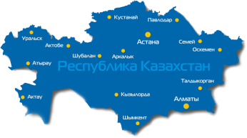
Единый онлайн контакт-центр
Обработка онлайн заявок
Обработка звонков
Информационный контент
Заявка формируется на по единому шаблону, где определяется характер вопроса для своевременного реагирования
Бесплатный единый контакт-центр звонков по всему Казахстану, по вопросам ПОД/ФТ
Взаимодействие с СФМ, посредством социальных сетей Теlegram, Instagram,
Facebook, WhatsApp и т.д.

Slide 9
Третий этап
Единый контакт-центр по взаимодействию с СФМ
Фронт-офисы в городах
Нур-Султан и Алматы
Онлайн сервис
Офлайн сервис
Сервис услуги Единого контакт-центра
Регистрация СФМ в системе Комитета (СДФО)
Разъяснение Закона о ПОД/ФТ
Помощь СФМ в разработке ПВК
Техническая поддержка СФМ
Заполнение форм ФМ-1
Контрольные функции Комитета
,,,,,,,,
Фин. сектор – ,,,,,,,
Нефин. Сектор -,,,,,,,
СРО -,,,,,,,,
БВУ - ,,,,
Платежные организации, МФО, ЕНПФ, Страховые организации
Нотариусы, адвокаты, аудиторские организации организаторы игорного бизнеса
Риэлторы, лизинги, ювелиры, юристы, бухгалтеры

Slide 10
Показатели:
Риски
частичный охват СФМ;
низкий уровень грамотности СФМ;
снижение качественной информации;
частичное применение СУР;
увеличение «грязных данных» в СДФО.
1
Пути решения
внести изменение и дополнения в Закон РК «О ПОД/ФТ»;
усилить ответственность за нарушения требований ПОД/ФТ;
- законодательное определение государственного органа регулятора за СРО;
-увеличение штатной численности;
- повышение квалификации сотрудников;
-финансирование;
- повышение взаимодействия с государственными органами и органами регуляторами.
2
Результаты
увеличение /улучшение:
охвата;
активности;
Эффективности;
противодействия ОД/ФТ , теневой экономики, вывод капитала;
повышение качества направляемых сведений;
прохождение взаимной оценки
3

